Slide 1
Introdução a Algoritmos e Programação em Java Desktop
Prof. Esp. Douglas Américo
douglas.alex@grupointegrado.br

Slide 2
Agenda
História do Java
Principais diferenças entre Java e JavaScript
Estrutura Java
Declaração de Variáveis
Recepção de Dados – Classe Scanner
Apresentação de Dados
Laços de Repetição
Vetores e Matrizes
Funções
Exercícios

Slide 3

História do Java
Foi iniciado o pensamento de sua criação em 1991 quando ouve a necessidade de implementação em dispositivos pequenos que fossem interligados
Originalmente a linguagem iria se chamar "Carvalho", mas o nome já estava registrado, com isso, surgiu a ideia de colocar o nome de JAVA, que é o nome da terra de origem do café.
Tanto que seu símbolo é:

Slide 4
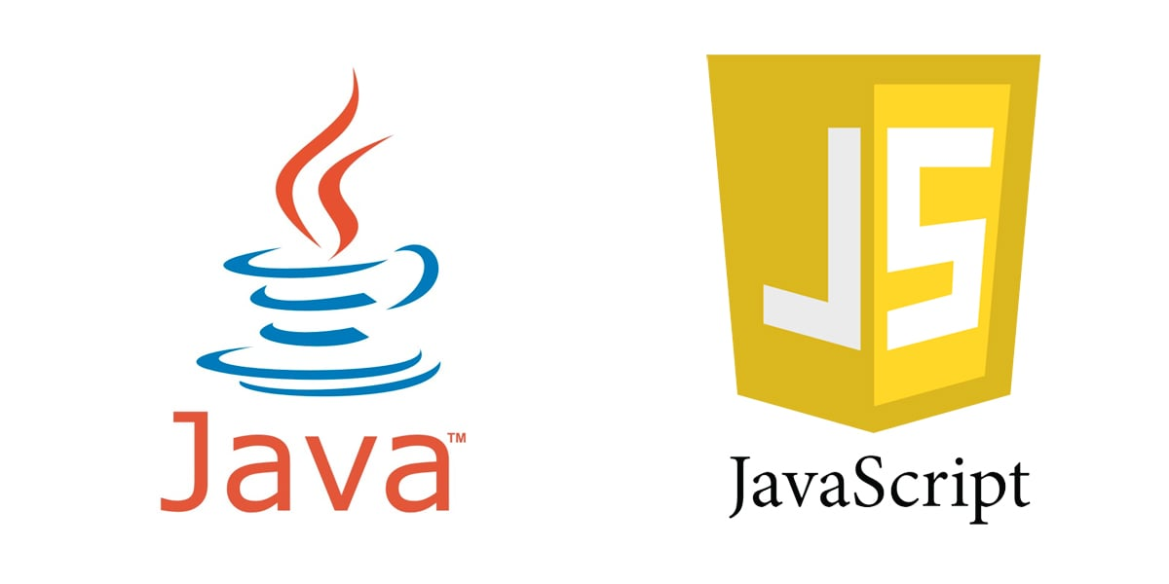
Diferença entre JavaScript e Java
O JavaScript é uma linguagem executada pelo navegador ou node js, já o Java precisa ser compilado para depois executar na JVM

Slide 5
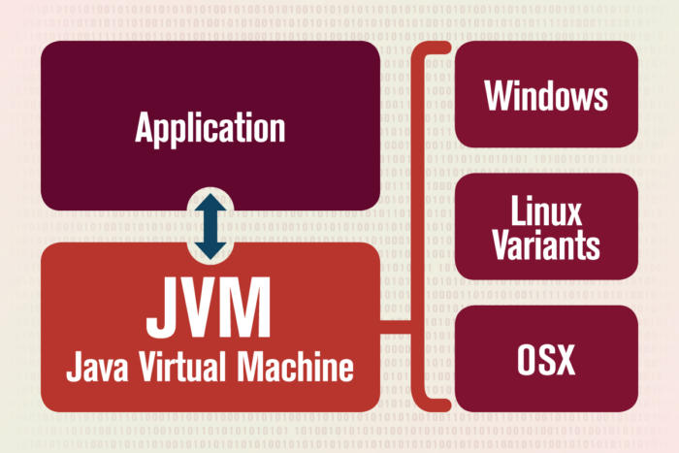
Diferença entre JavaScript e Java
Para suprir a necessidade de poder rodar em múltiplos dispositivos foi desenvolvido uma plataforma para rodar entre o SO e o programa em si, a famosa JVM

Slide 6
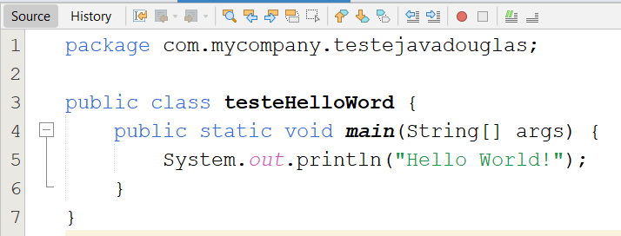
Estrutura Java

Slide 7
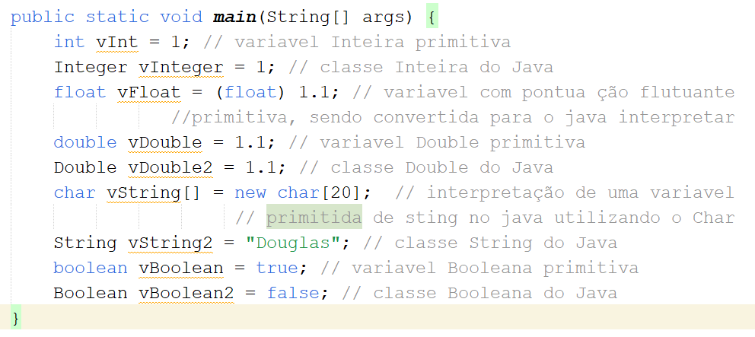
Declaração e Tipagem de Variáveis

Slide 8
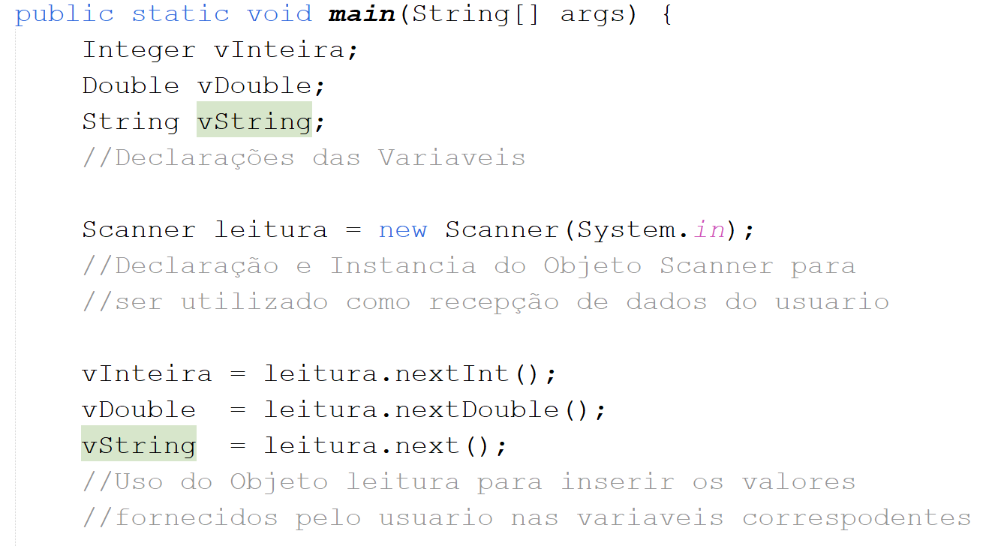
Recepção de Dados – Classe Scanner

Slide 9

Apresentação de dados

Slide 10
Rodando Código

Slide 11
Exercício 1
Faça um algoritmo que receba 3 variáveis. Uma Inteira, uma Double e uma String.
Ao final da recepção dos valores realizar a escrita dos valores das variáveis no console
A variável Inteira deve receber sua idade
A variável Double deve receber seu saldo no Banco
A variável String deve receber seu nome

Slide 12
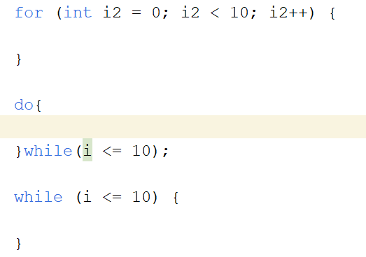
Laços de Repetição

Slide 13
Exercício 2
Faça um algoritmo que recebo 10 valores Inteiros
Confira se os valores são positivos, na inserção de cada um deles
E selecione o menor número entre eles
Mostrando o menor número no final do algoritmo

Slide 14
Vetores e Matrizes
int vetor[]; declaração do vetor
vetor = new int[10]; alocação de espaço para vetor
int vetor[] = new int[10]; declaração combinada
Int matriz[][] = new int[10][10];

Slide 15
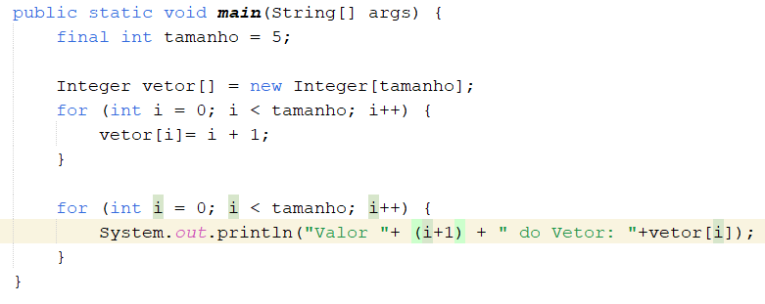
Vetores e Matrizes

Slide 16
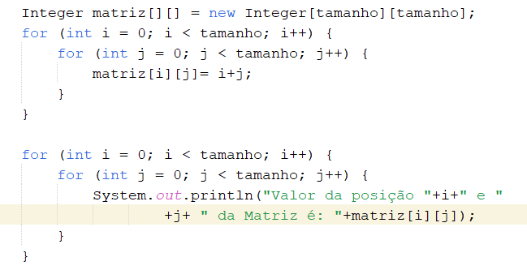
Vetores e Matrizes

Slide 17
Exercícios 3
Faça um algoritmo que insira 3 valores decimais em uma vetor e depois apresente esses valores
Faça um algoritmos que insira valores de caracteres em 3 linhas e 3 colunas e depois apresente esses valores

Slide 18
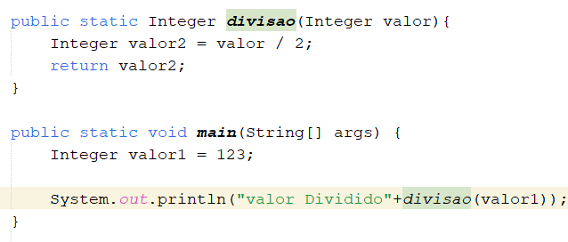
Funções

Slide 19
Exercício Final
Criar um algoritmo que receba em seu MAIN 3 nomes e salve-os em um vetor
Envie os nomes como parâmetro para uma função e solicite a nota da primeira prova do aluno (valor ter que ser inteiro entre 0 e 100), retorne ao MAIN com RETURN
Envie os nomes como parâmetros para uma outra função e solicite a nota da segunda prova do aluno (valor ter que ser inteiro entre 0 e 100), retorne ao MAIN com RETURN
Envie os nomes como parâmetros para uma outra função e solicite a nota dos trabalhos do aluno (valor ter que ser inteiro entre 0 e 100), retorne ao MAIN com RETURN

Slide 20
Exercício Final
Crie uma função que ao receba 3 vetores (prova1, prova2 e trabalhos) e com essas informações faça os valores da prova um serem 40% da nota, os valores da prova dois serem 30% da nota e os valores dos trabalhos serem os outros 30% da nota. Some os 3 valores e retorne um novo vetor com a média semestral do aluno
Crie uma função que ao receber o vetor de valores da média verifique se o aluno esta Reprovado (media < 40), Aprovado (media > 70) ou de Exame (media entre 40 e 70), retorne em um novo vetor de String para o MAIN
Apresente no MAIN o nome do aluno, a sua média e a situação do mesmo

Slide 21

Exercício Final
Altere o algoritmo proposto para que ao trocar somente um parâmetro o número máximo de alunos seja trocado no sistema todos

